Slide 1
Redoxreaktionen
Elektronen auf Wanderschaft

Slide 2
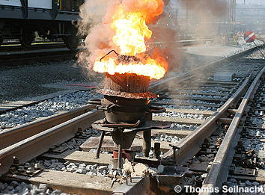
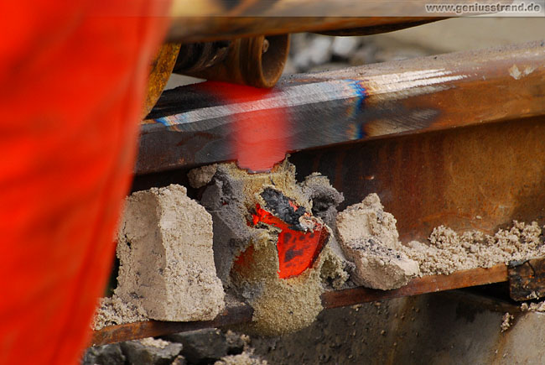
Das Thermitverfahren

Slide 3
